Slide 1



Детская молочная кухня
«Био-Весты»
Питание для малышей
старше 6-8 месяцев

Slide 2


В чем особенности детского питания «Био-Веста М»
Используется только качественное натуральное молоко от проверенных поставщиков
Живых пробиотические закваски
с правильной кислотностью, без консервантов и стабилизаторов.
Микробиологический контроль продукции и сырья на все этапах.
Свидетельства Роспотребнадзора и Сертификаты соответствия на продукты детского питания.
Фасовка продукции ведется в автоматический стерильной камере, что обеспечивает хранение в течение 5 суток без стабилизаторов и консервантов.
Быстрая доставка в магазины - детское питание попадает на стол к малышам практически сразу после изготовления.
Собственный парк авторефрижераторов обеспечивает быструю доставку в магазины, сохраняя качество.

Slide 3
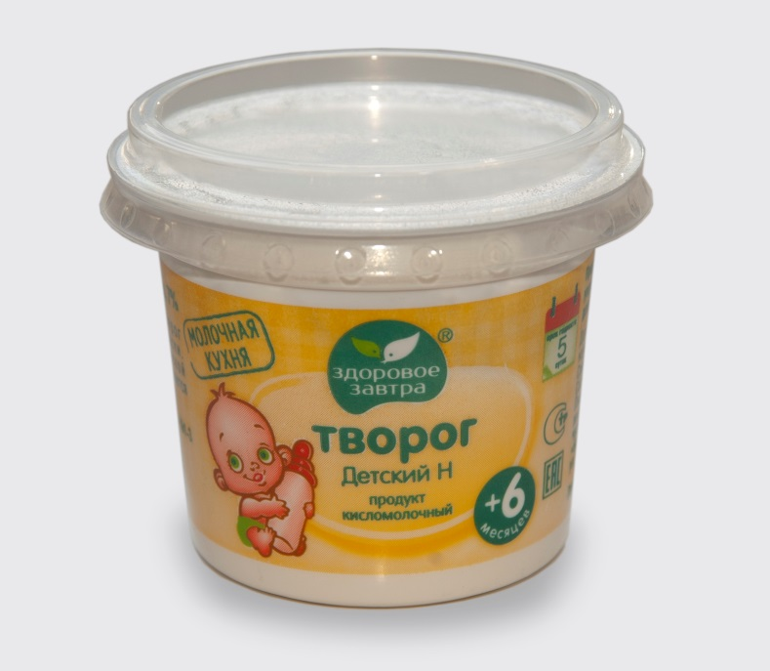

Творог «Детский Н», 100 гр.
Продукт кисломолочный для питания
детей с 6 месяцев.
Производится из натурального коровьего молока с использованием специальной закваски, позволяющей достичь низкой нормы кислотности, не вызывающей нарушения пищеварения у ребенка. Содержит оптимальное соотношение кальция и фосфора, необходимых для формирования костей и зубов малыша. Не содержит искусственных добавок, сахара. Можно самостоятельно добавить в творожок пюре из свежих фруктов или ягод.
Состав: нормализованное молоко, закваска. Жирность: 7% Упаковка: PP-стаканчик, фольга, защитная крышка. Срок хранения: 5 суток.
Этот творог – особенный. Он не имеет крупинок. Поэтому малыши едят с удовольствием. Смешайте его с молоком, налейте в детский поильник. Кормить удобно!

Slide 4
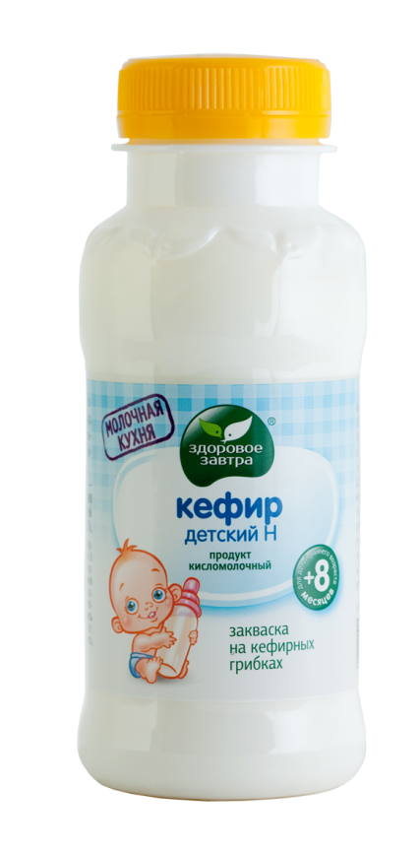
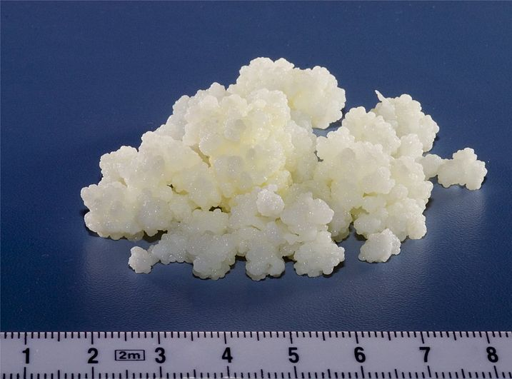
Кефир «Детский-Н», 200 гр.
Продукт кисломолочный
для питания детей старше 8 месяцев
Бифидокефир «Капелька» - это классический кефир, который производится с использованием свежего молока, закваски на кефирных грибках и обогащен живыми бифидобактериями.
Состав: нормализованное молоко, кефирная грибковая закваска, закваска бифидобактерий.
Упаковка: бутылка ПЭТ, 200 гр.
Срок хранения: 5 суток.
Жирность: 3,2%.
Так выглядит кефирный грибок, с помощью которого по классической технологии изготовлен детский кефир!

Slide 5


Бифидокефир «Капелька», 200 гр.
Биопродукт кисломолочный
для питания детей старше 8 месяцев.
Бифидокефир «Капелька» - это настоящий традиционный кефир, который производится с использованием свежего молока, закваски на кефирных грибках и обогащен живыми бифидобактериями.
Состав: нормализованное молоко, кефирная грибковая закваска, закваска бифидобактерий.
Упаковка: бутылка ПЭТ, 200 гр.
Срок хранения: 5 суток.
Жирность: 3,2%.
Бифидокефир «Капелька»
обогащен живыми бифидобактериями,
которые являются родными для человека и дополнительно помогают
иммунитету малыша.

Slide 6
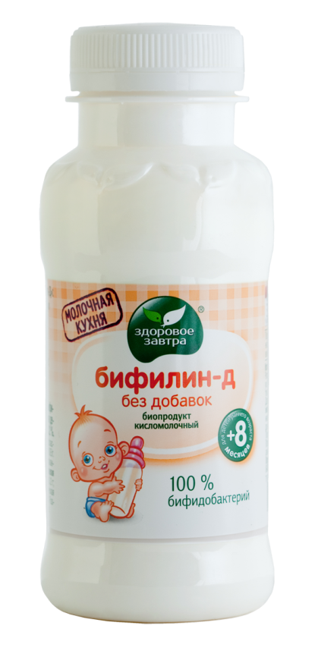
«Бифилин-Д», 200 гр.
Биопродукт кисломолочный
для диетического (лечебного) питания детей старше 8 месяцев.
Изготовлен из цельного стерилизованного молока, сквашенного чистыми культурами бифидобактерий. Предназначен для нормализации микрофлоры желудочно-кишечного тракта. Отличается более высоким качеством и низкой кислотностью, подходящей для питания детей раннего возраста.
Состав: нормализованное молоко, закваска бифидобактерий.
Упаковка: бутылка ПЭТ, 200 гр.
Срок хранения: 5 суток.
Жирность: 3,2%.
Это уникальный пробиотический
продукт,
который содержит
100% бифидобактерий – представителей нормальной микрофлоры
человека.

Slide 7
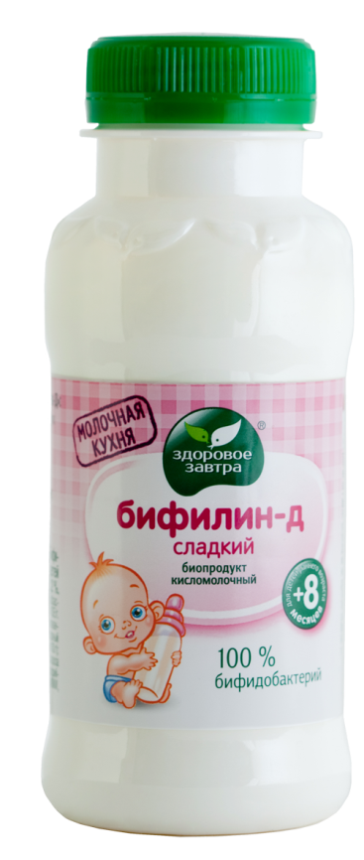
«Бифилин-Д», 200 гр.
Биопродукт кисломолочный
для диетического (лечебного) питания детей старше 8 месяцев.
Изготовлен из цельного стерилизованного молока, сквашенного чистыми культурами бифидобактерий. Предназначен для нормализации микрофлоры желудочно-кишечного тракта. Отличается более высоким качеством и низкой кислотностью, подходящей для питания детей раннего возраста.
Состав: нормализованное молоко,
100% закваска бифидобактерий.
Упаковка: бутылка ПЭТ, 200 гр.
Срок хранения: 5 суток.
Жирность: 3,2%.
Сладкий «Бифилин-Д» содержит немного сахарного сиропа. Сладкий любят дети и взрослые.
Популярный продукт!

Slide 8

Спасибо за внимание!
Отдел продаж «Био-Весты М»:
(383) 334-80-01, 363-18-64

